Slide 1
アルゴリズムとデータ構造 第1回授業 “前期定期試験のおさらい”
山口雅樹 （CISSP）

Slide 2
本日の進め方
・シラバス説明
・前期定期試験のおさらい

Slide 3
問題１ 次の文章の空欄に当てはまる語句を解答群から選び、記号で答えなさい。 一般に計算の手順、あるいは必要な処理結果を得るための手順などを【 ① 】と呼ぶ。【 ① 】を表現する技法として、流れ図（フローチャート）、や【 ② 】などがある。【 ② 】は、基本情報技術者試験で主に利用される技法である。 データを格納するための物を【 ③ 】と呼び、【 ③ 】には名前を付けることができる。 これを【 ④ 】と呼ぶ。 【 ③ 】に値を入れることを【 ⑤ 】と呼び、【 ② 】でAに10を【 ⑤ 】する時の表現方法として【 ⑥ 】のようになる。Aにダブルクォーテーションやシングルクォーテーションを付けると【 ③ 】の扱いとならず、【 ⑦ 】の扱いとなる。 プログラム構造の基本となるのは、【 ⑧ 】【 ⑨ 】【 ⑩ 】の三つの制御構造であり、これらを【 ⑪ 】と呼び、【 ⑪ 】だけを用いて読み易いプログラムを書く、という考え方を【 ⑫ 】と呼ぶ。 解答群 ア フローチャート イ 配列 ウ オブジェクト指向 エ 構造化プログラミング オ 擬似言語 カ コピー キ 代入 ク アルゴリズム ケ 順次 コ 10 → Ａ サ Ａ ← 10 シ 文字定数 ス 変数 セ 配列名 ソ 変数名 タ 選択（分岐） チ 基本制御構造 ツ 繰り返し（ループ） 回答 ① ク ② オ ③ ス ④ ソ ⑤ キ ⑥ サ ⑦ シ ⑧ ケ ⑨ タ ⑩ ツ ⑪ チ ⑫ エ

Slide 4
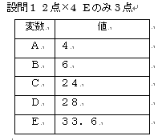
【問題2】 次の疑似言語をトレースし、最終的に各変数に格納されている値を答えなさい。 設問1 〇 Oic() ○ 整数型：A,B,C,D ○ 実数型：E ・ A ← 4 ・ B ← 6 ・ C ← A * B ・ D ← C * 1.2 ・ E ← D * 1.2

Slide 5
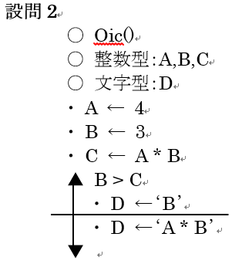
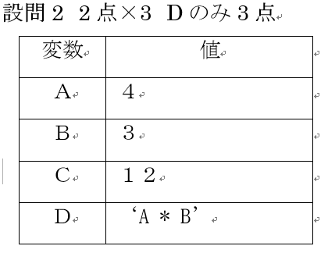

Slide 6
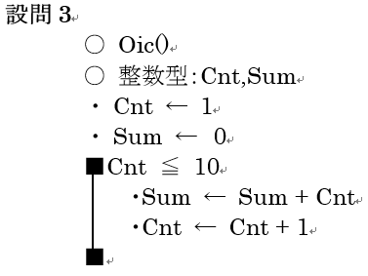
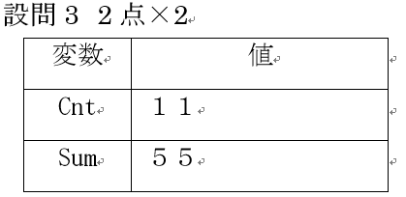

Slide 7
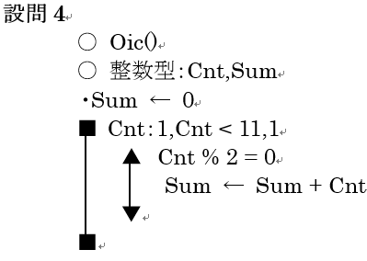
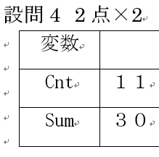

Slide 8
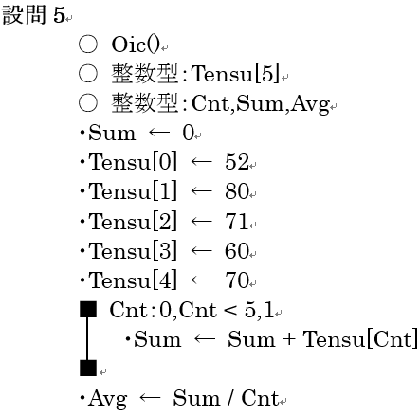
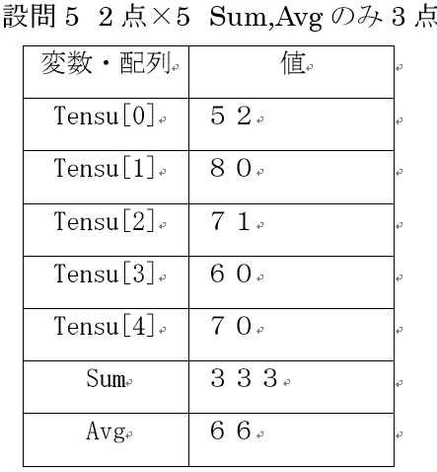

Slide 9
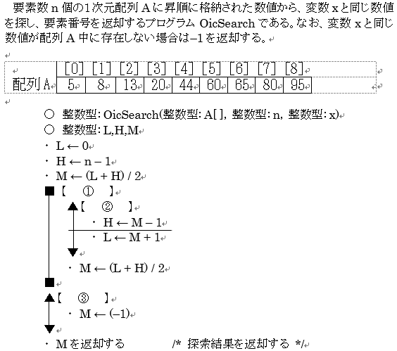
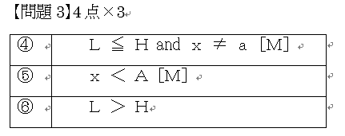

Slide 10
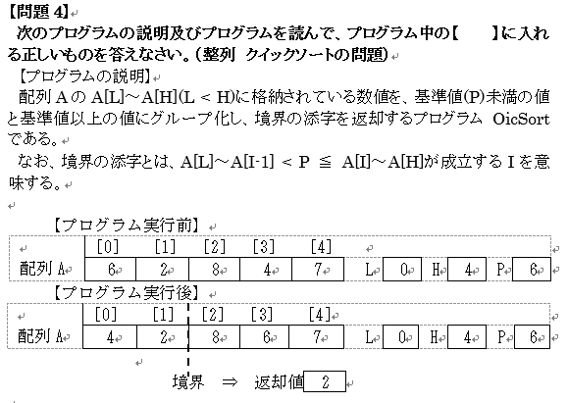

Slide 11
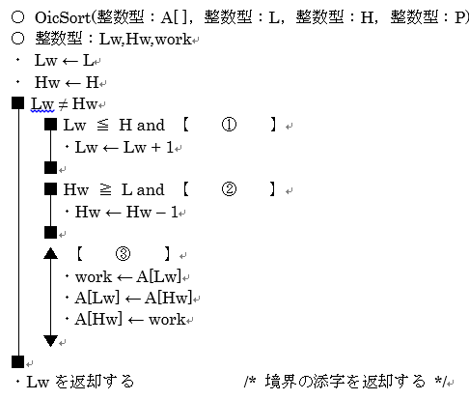
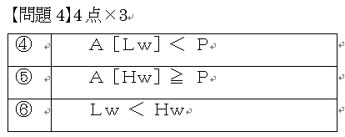

Slide 12
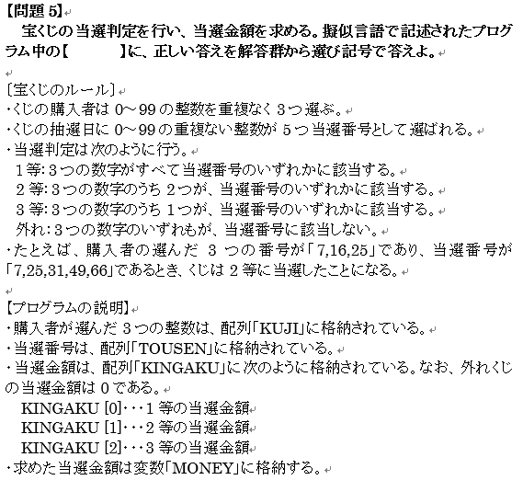

Slide 13
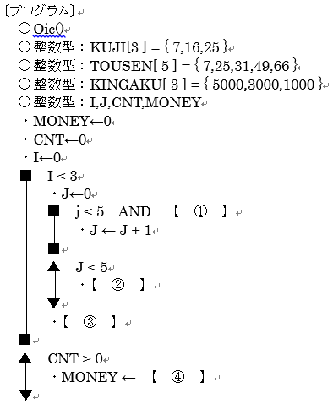
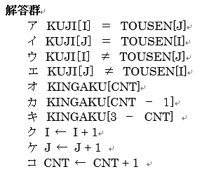
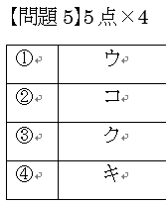

Slide 14
まとめ
変数 数字や文字を入れる箱である。
型と宣言 型には整数や、実数、文字や論理型がある
★前期の教科書を復習しておいてください。

